Slide 1
1
2
3
4
5
6

Slide 2
Абстракционизм – форма изобразительной деятельности, не ставящая своей целью отображение визуально воспринимаемой реальности.

Slide 3
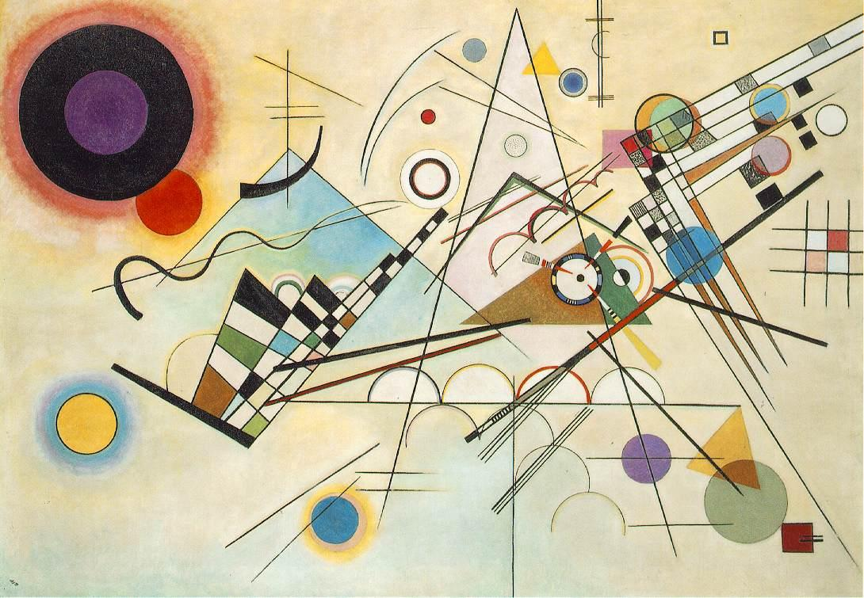
Какие основные характерные черты этого направления?
1. Отказ от точного изображения предметов;
2. Нет конкретной смысловой нагрузки;
3. Создание цветовых композиций.

Slide 4
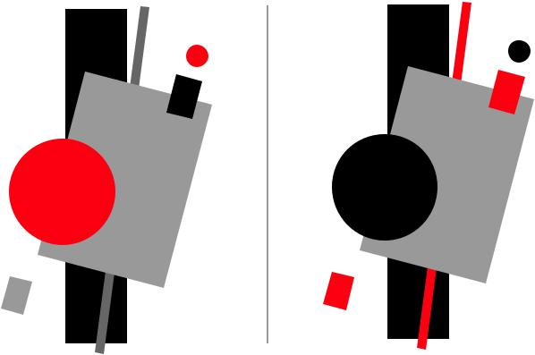
Какие 3 основных признака композиций?
1
2
1. ДОМИНАНТА
2. ЦЕЛОСТНОСТЬ
3. УРАВНОВЕШЕННОСТЬ
3

Slide 5
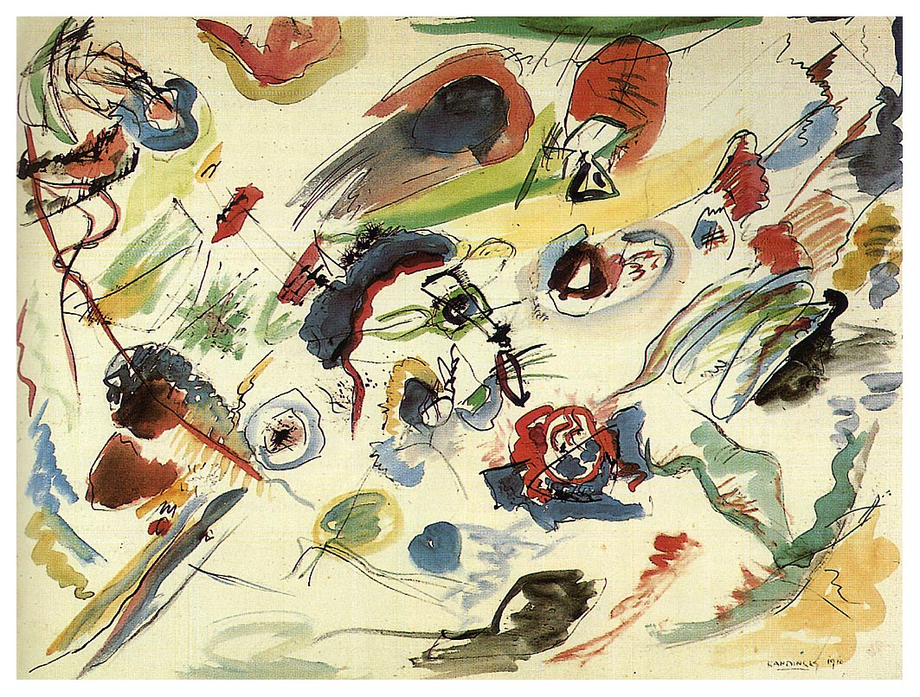
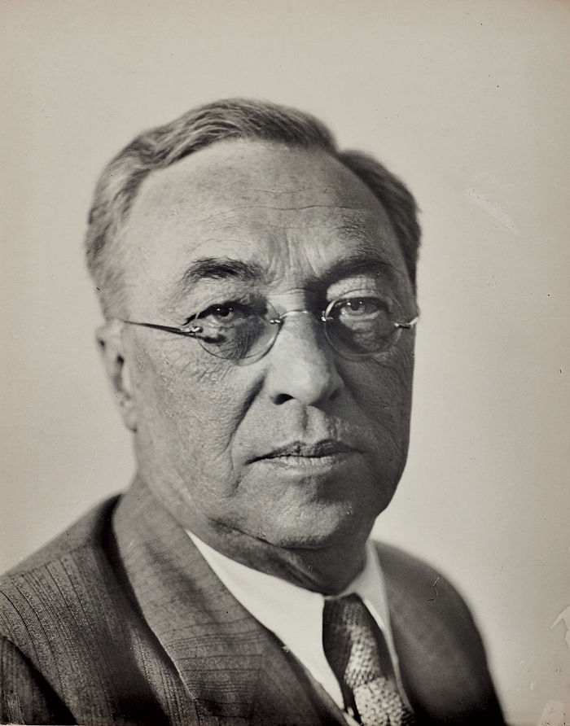
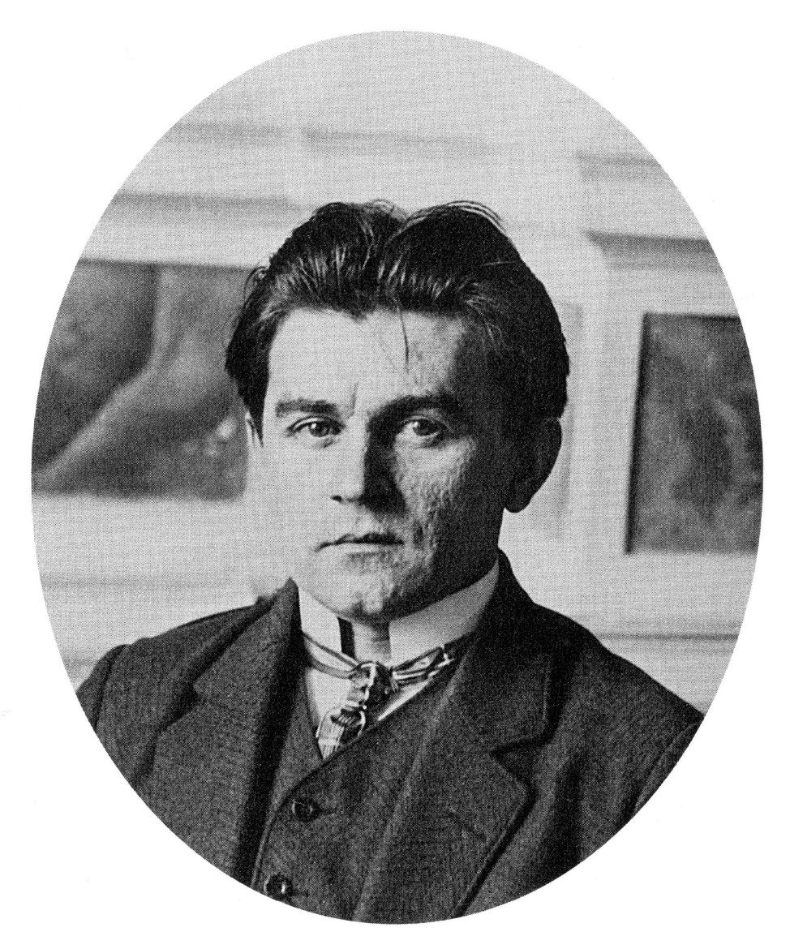
Кто эти люди?
Василий Кандинский
Казимир Малевич

Slide 6
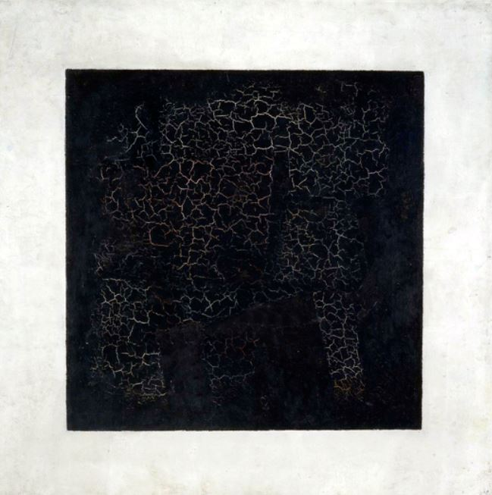
Расскажите о данной картине.
Черный – это начало всех начал, поглощение всех оттенков или кромешная тьма.
Квадрат символизирует первую форму, с него все начинается, и он же будет концом.
Казимир Северинович Малевич
«Черный квадрат», 1913 год.

Slide 7
Как вы понимаете данную фразу?
«Не плакать, не возмущаться,
но понимать»
нидерландский философ Б. Спиноз
Любое искусство имеет право на существование, и его нельзя ни запрещать, ни очернять, ни скрывать

Slide 8
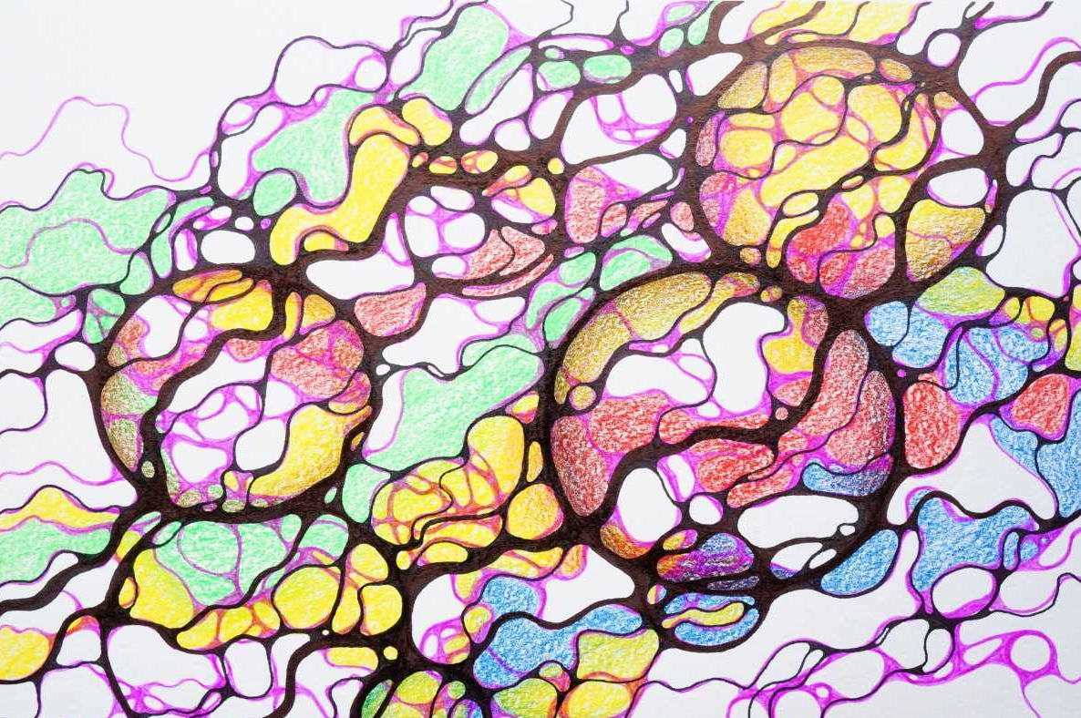
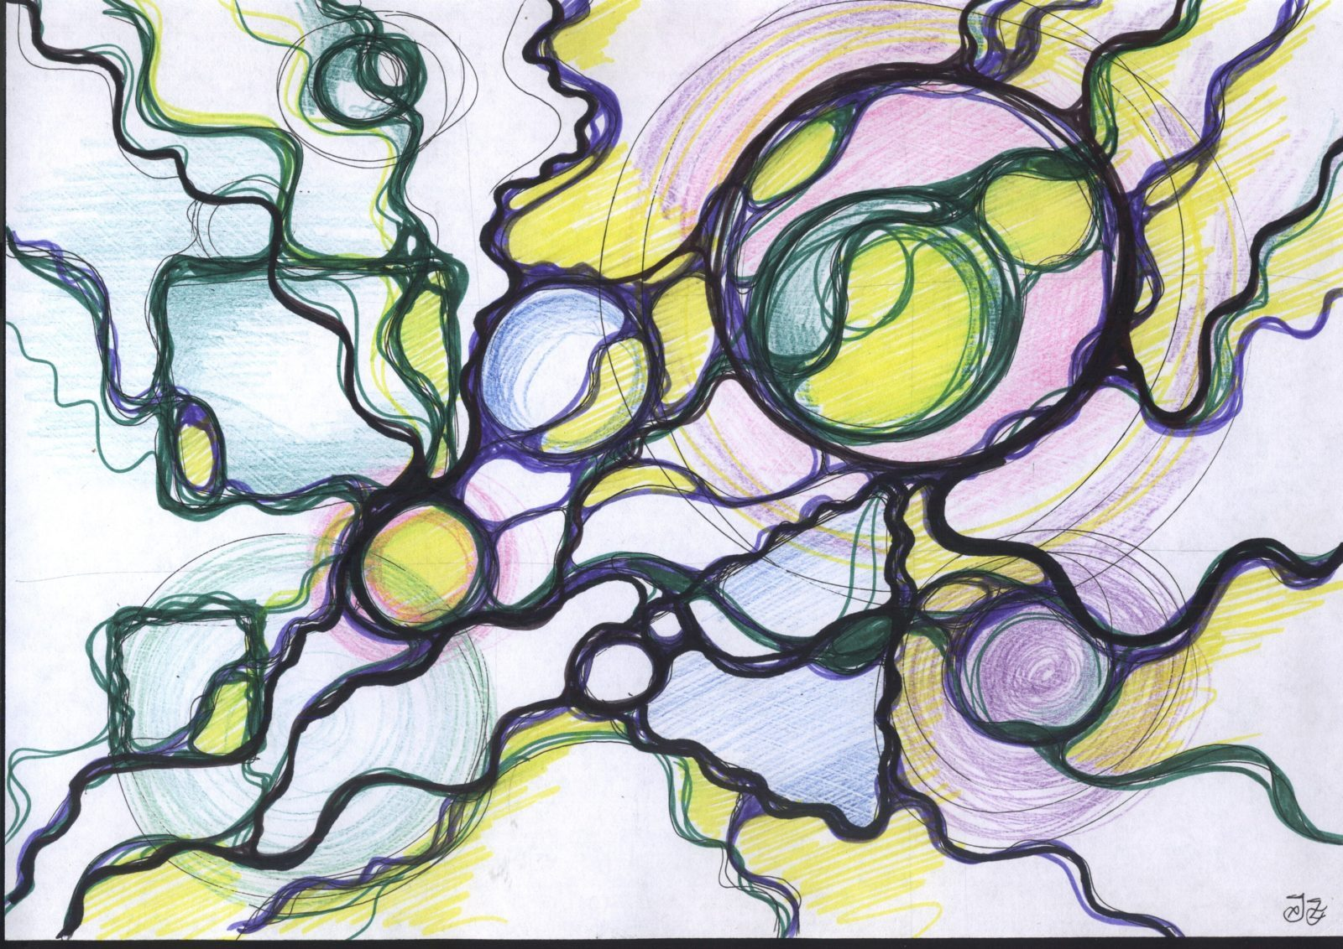
Задание

Slide 10
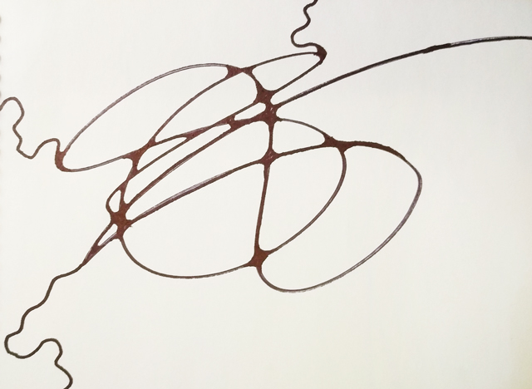

Slide 11
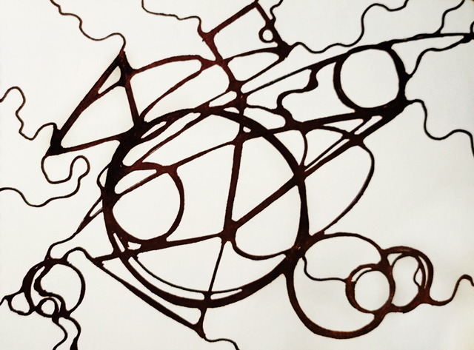

Slide 12
